Slide 1
Dal documento alla citazione bibliografica. Esempi per le Scienze economiche
a cura del Polo di Scienze sociali - Emeroteca Ca’ Borin
Micaela De Col

Slide 2
1.Libro
FRONTESPIZIO
VERSO DEL FRONTESPIZIO
autore
titolo
Anno e luogo di pubblicazione
editore
FOSSATI, A. 1989. Economia pubblica: elementi per un’analisi economica dell’intervento pubblico. Milano: F. Angeli.

Slide 3
2. Parte di libro
FRONTESPIZIO
VERSO DEL FRONTESPIZIO
INDICE
titolo del libro
titolo e autore del capitolo
curatori
pagine
anno e luogo di pubblicazione
editore
CLAFATI A. G., 2002. Apprendimento collettivo e sviluppo locale. In: Camagni R., Capello R., a cura di, 2002. Apprendimento collettivo e competitività territoriale. Milano: F. Angeli, pp. 85-108

Slide 4
3. Articolo di periodico in formato cartaceo
titolo del periodico, anno, volume, fascicolo, pagine
titolo dell’articolo
autori
SEARLE, W. e WARD, C., 1990. The prediction of psychological and sociocultural adjustment during cross-cultural transitions. International Journal of Intercultural Relations, 14 (4), 449-464

Slide 5
4.a Articolo di periodico in formato elettronico
titolo periodico, anno, volume, fascicolo
autore/i
titolo dell’articolo
pagine e altri dati
HOBSON, B., FAHLÉN, S. e TAKÁCS, J., 2011. Agency and Capabilities to Achieve a Work–Life Balance: A Comparison of Sweden and Hungary. Social Politics: International Studies in Gender, State & Society, 18 (2), 168-198.

Slide 6
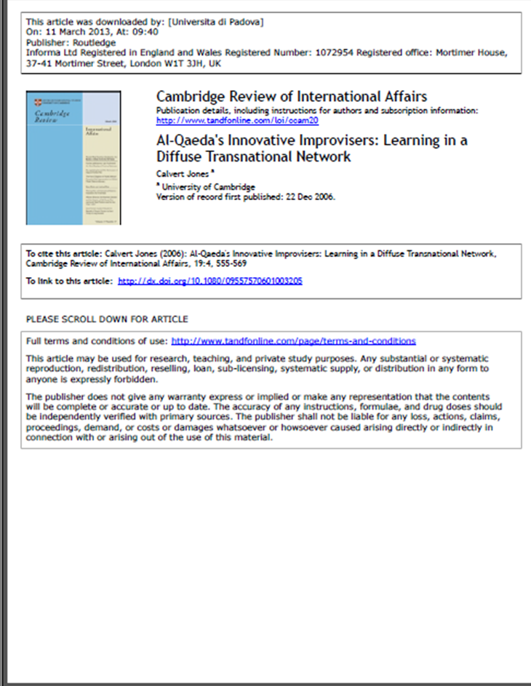
4.b Articolo di periodico in formato elettronico
titolo del periodico, volume, fascicolo, anno
titolo del periodico
Titolo e autore dell’articolo
citazione bibliografica completa
JONES, C., 2006. Al-Qaeda's Innovative Improvisers: Learning in a Diffuse Transnational Network. Cambridge Review of International Affairs, 19 (4), 555-569.

Slide 7
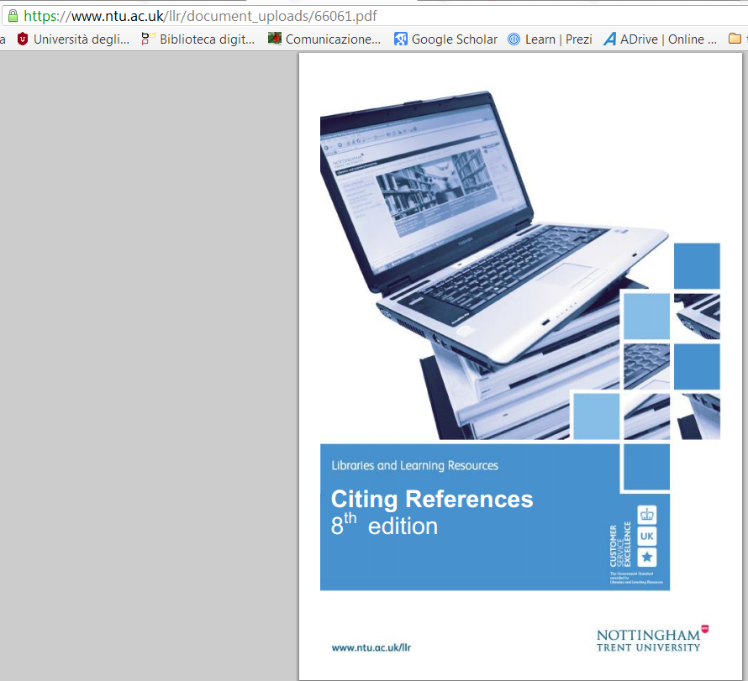
5. Fonti sul Web
link al sito o documento
titolo e edizione
data di edizione
editore
ANON., 2010. Citing References: libraries and learning resources [online]. 8. ed. Nottingham: Nottingham Trent University. Disponibile su: https://www.ntu.ac.uk/llr/document_uploads/66061.pdf [Data di accesso: 04 Aprile 2013].

